Slide 1
데이터 정제와 응용
<뉴진스>
오승민
이계무
정재석
정현엽

Slide 2

목차
데이터 필터링
데이터 정렬
결측값 처리
이상값 처리

Slide 3
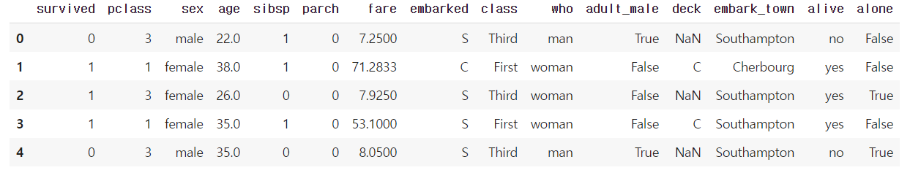
3.1.1 조건식을 활용한 데이터 필터링
import seaborn as sns
df = sns.load_dataset('titanic')
df.head()

Slide 4
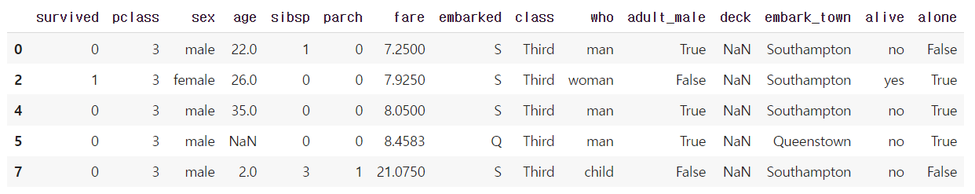
3.1.1 조건식을 활용한 데이터 필터링
단일 조건식을 활용하여 데이터 필터링
df[df.pclass == 3].head()

Slide 5
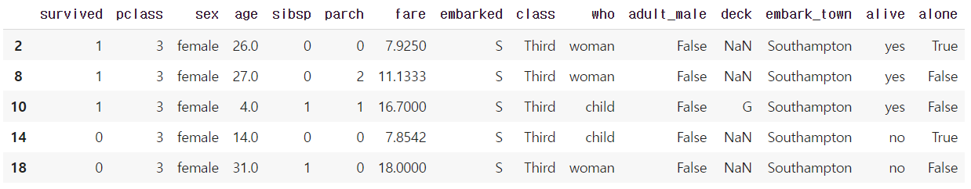
3.1.1 조건식을 활용한 데이터 필터링
다중 조건식을 활용하여 데이터 필터링
df[(df.pclass == 3) & (df.sex == 'female')].head()

Slide 6
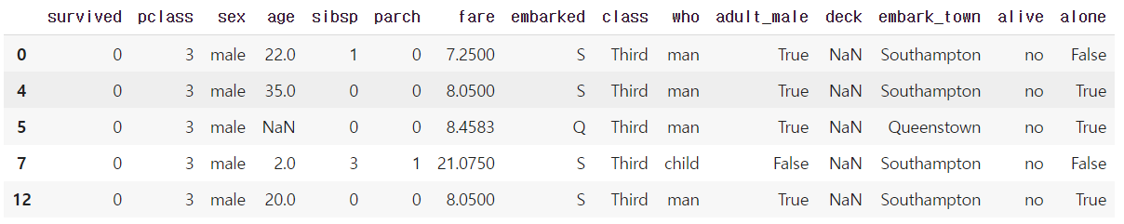
3.1.1 조건식을 활용한 데이터 필터링
특정값을 제외한 데이터 추출
df[(df.pclass == 3) & (df.sex != 'female')].head()

Slide 7
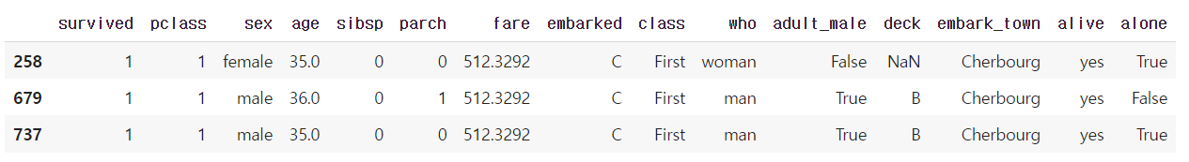
3.1.2 loc 조건부 필터링
df.loc[df.fare > 300, :]

Slide 8
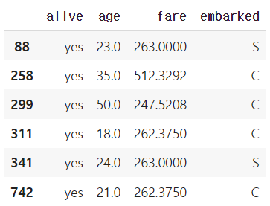
3.1.2 loc 조건부 필터링
다중조건식 & 특정 컬럼만 선택하여 데이터 추출
df.loc[
(df.fare > 240) & (df.sex == 'female'), ['alive', 'age', 'fare', 'embarked']
]

Slide 9
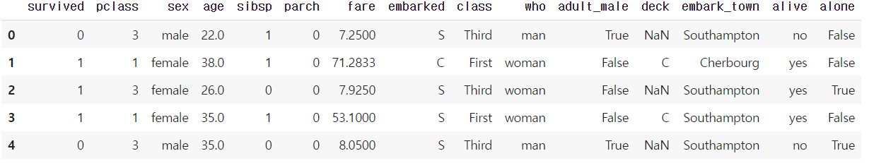
3.1.3 특정 값 포함 여부 필터링
isin( ) 함수
df[df.embarked.isin(['S', 'C'])].head()

Slide 10
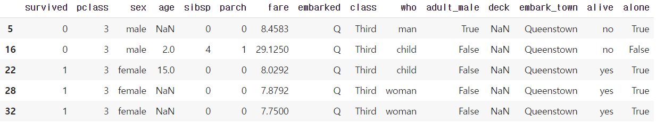
3.1.3 특정 값 포함 여부 필터링
isin( ) 함수
df[~df.embarked.isin(['S', 'C'])].head()

Slide 11
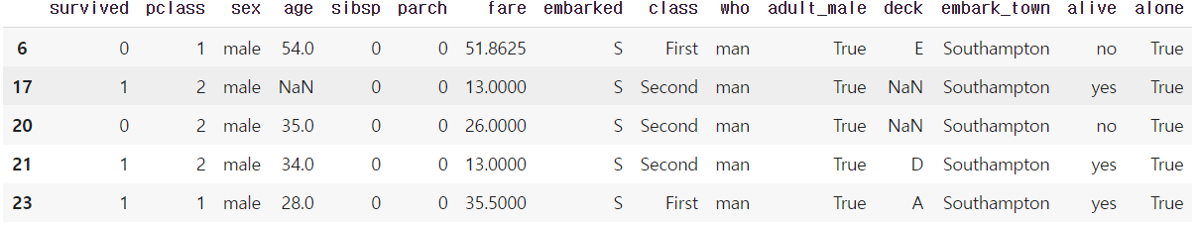
3.1.3 특정 값 포함 여부 필터링
다중 컬럼에서 특정 값이 포함된 데이터 필터링하기
filter_male = df.sex.isin(['male'])
filter_pclass = df.pclass.isin([1, 2])
df[filter_male & filter_pclass].head()

Slide 12
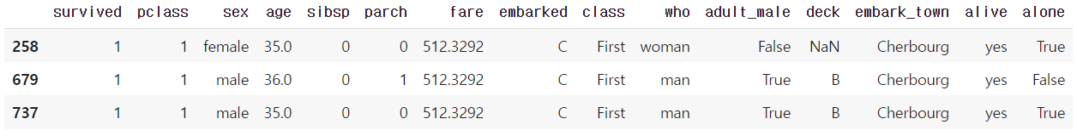
3.1.4 쿼리를 사용하여 데이터 필터링하기
query 함수 가장 추천 -> 직관적, 간편함, 가독성 good
df.query('pclass == [1, 2] & fare > 270')

Slide 13
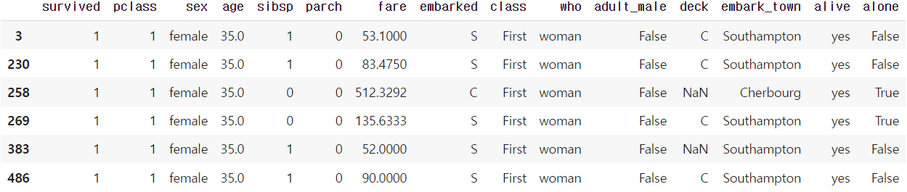
3.1.4 쿼리를 사용하여 데이터 필터링하기
object 타입
주의해야할 점!
df.query('sex == "female" & pclass == 1 & age == 35')

Slide 14
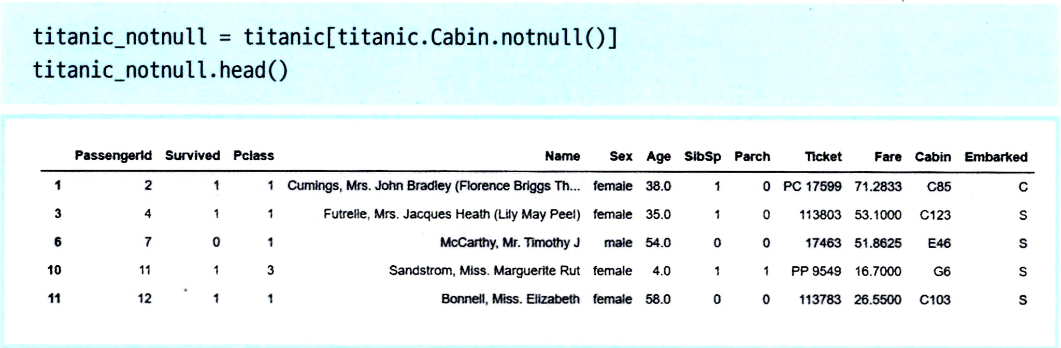
3.15 결측값을 제외하고 데이터 필터링하기
결측값이 아닌 데이터만 확인할 때
notnull() 함수를 활용하면 된다.

Slide 15
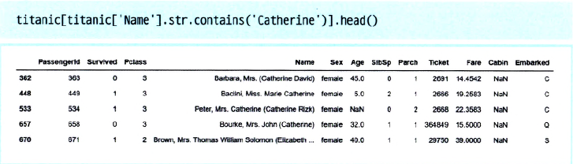
3.16 특정 문자가 포함된 데이터 필터링하기
특정 문자를 포함하고있는데이터를 찾을때
contains() 함수를 활용하자

Slide 16
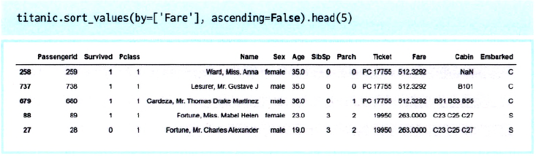
3.17 다양한 기준으로 데이터 정렬하기
데이터 추출 완료후 원하는 기준에 맞춰서 정렬시키자
sort_values() 함수를 이용하자

Slide 17
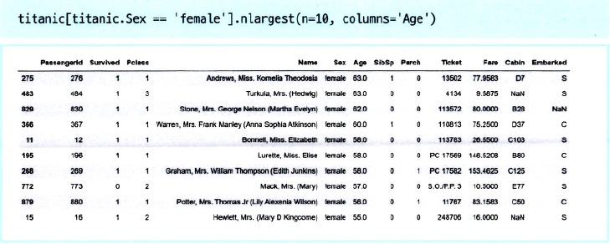
3.17 다양한 기준으로 데이터 정렬하기
데이터 추출 완료후 원하는 기준에 맞춰서 정렬시키자
nlargest() 함수를 이용하자.

Slide 18
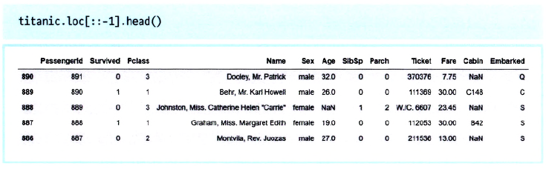
3.18 데이터 순서 역순으로 변경하기
데이터프레임을 호출시 오름차순이지만 역순으로도 가능하다.
데이터셋.loc[::-1].head()

Slide 19
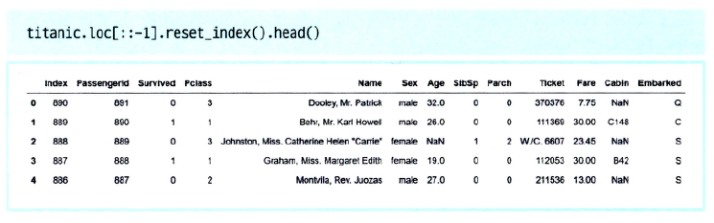
3.18 데이터 순서 역순으로 변경하기
데이터프레임을 호출시 오름차순이지만 역순으로도 가능하다.
이전방법에서 인덱스를 새롭게 적용하고싶다면 rest_index()함수 사용

Slide 20
3.2.1 결측값이란
import pandas as pd
import numpy as np
import matplotlib.pyplot as plt
import seaborn as sns

Slide 21
3.2.2 결측값 시각화하기
heatmap ()
plt.figure(figsize=(12, 7))
sns.heatmap(titanic.isnull(), cbar=False)
matrix ()
!pip install missingno # missingno 설：치
import missingno as msno
msno.matrix(titanic)

Slide 22
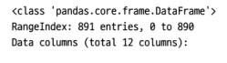
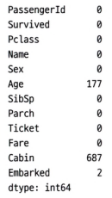
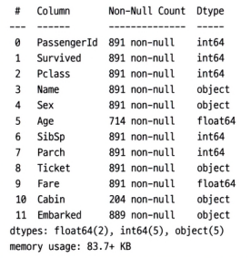
3.2.3 결측값 확인하기
titanic.info()
titanic.isna().sum()
titanic.Age.isna().sum()
titanic.notna().sum()

Slide 23
3.2.4 결측값 삭제/제거하기
titanic.dropna()
titanic.dropna(axis='columns')
titanic.dropna(how='any')
titanic.dropna(thresh=2)
titanic.dropna(subset=['Age', 'Embarked'])
titanic.dropna(subset=['Age', 'Embarked'], inplace=True)

Slide 24
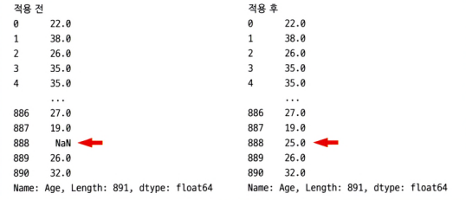
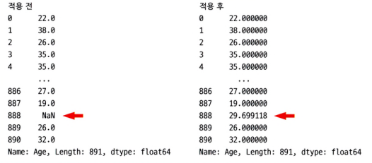
3.2.5 결측값 대체/보간
titanic.Age.fillna(25)
titanic.Age.replace(to_replace = np.nan, value = 25)
titanic.Age.fillna(titanic.Age.mean())

Slide 25
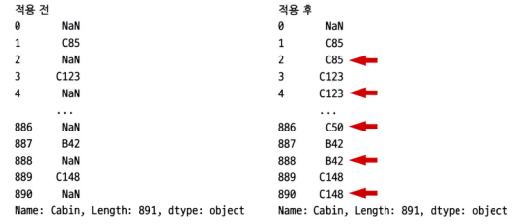
3.2.5
titanic[titanic.Pclass == 1].Age.fillna(titanic[titanic.Pclass == l].Age.mean()).
head(10)
titanic.Cabin.fillna(method="ffill")

Slide 26
3.2.5
titanic.Cabin.interpolate(method ='pad', limit.direction ='forward')

Slide 27
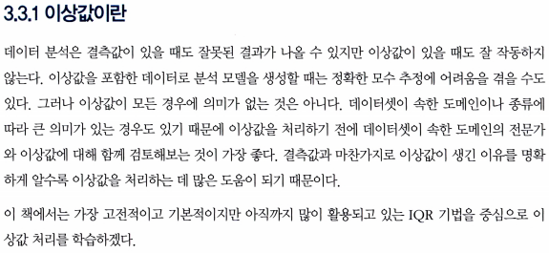
3.3.1 이상값이란
Notes:
데분스_3주차_과제1.ipynb - Colaboratory (google.com)

Slide 28
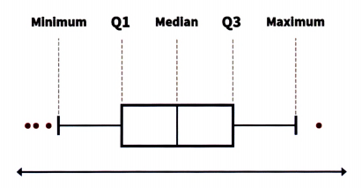
3.3.2 이상값 시각화하기
sns.boxplot()

Slide 29
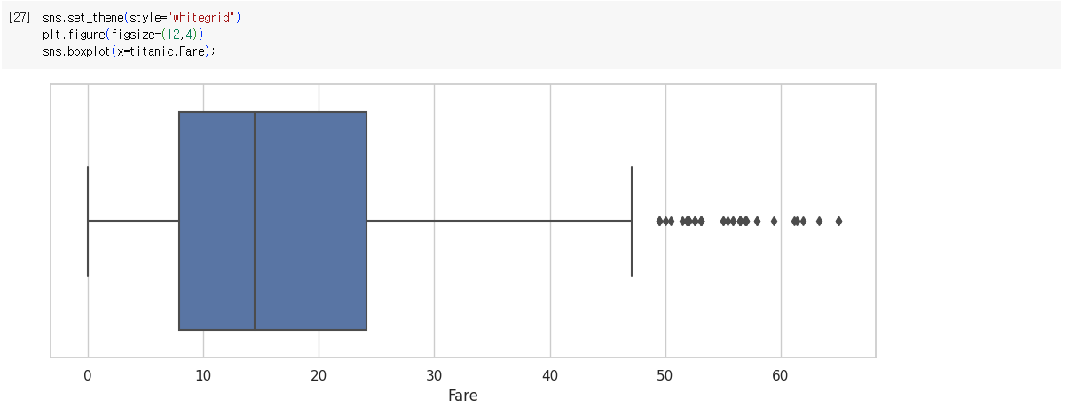
3.3.2

Slide 30
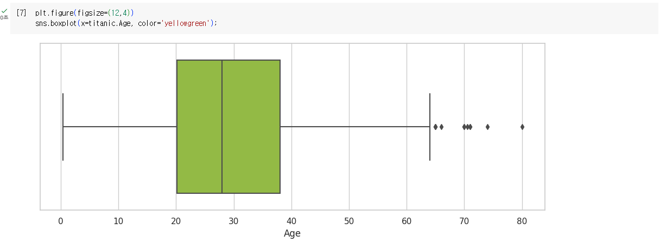
3.3.2

Slide 31
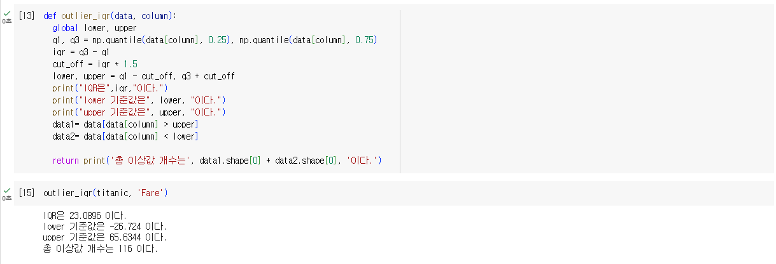
3.3.3 IQR 기법으로 이상값 확인하기

Slide 32
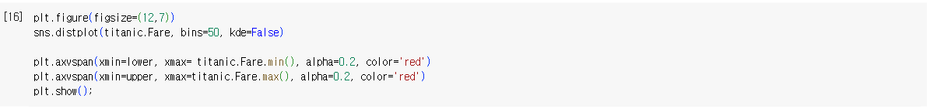
3.3.3

Slide 33
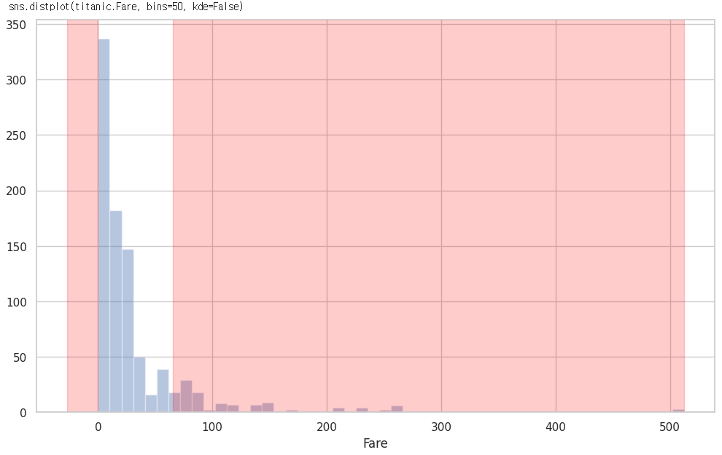
3.3.3

Slide 34
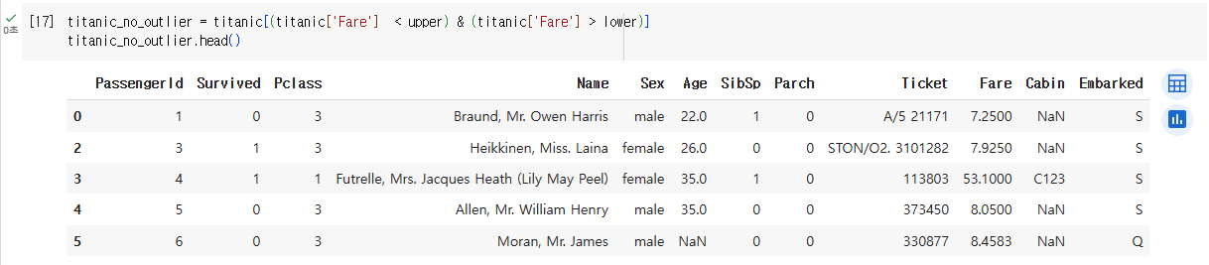
3.3.4 이상값 처리

Slide 35
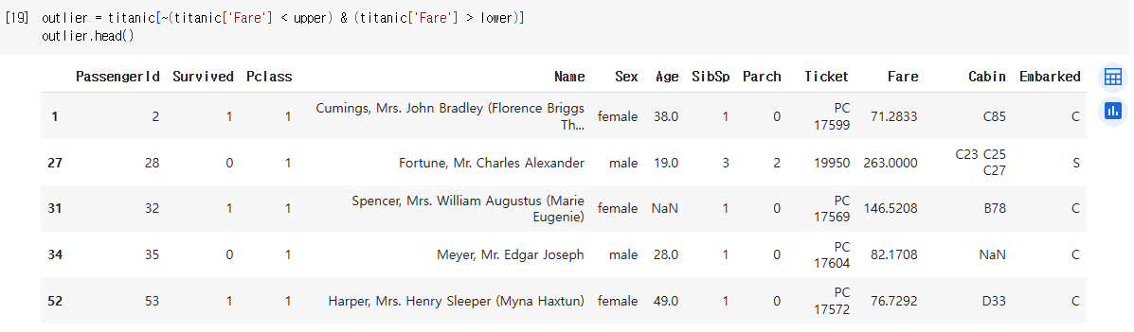
3.3.4

Slide 36
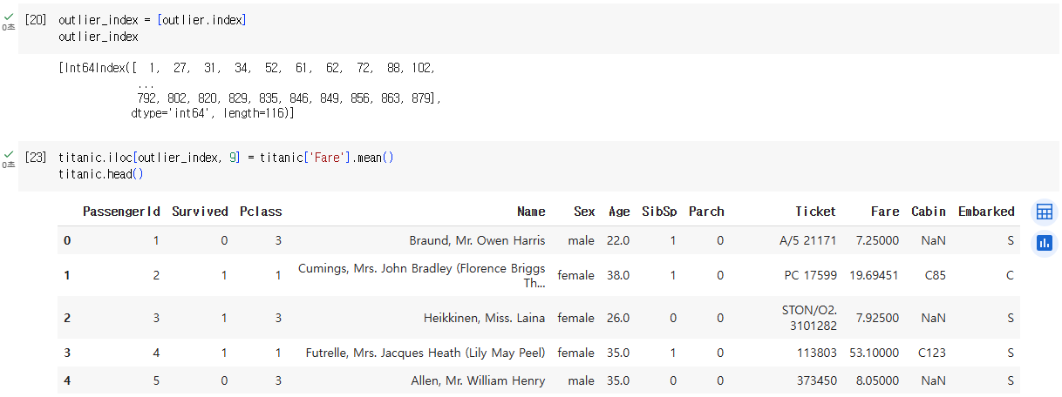
3.3.4
Notes:
데분스_3주차_과제1_2.ipynb - Colaboratory (google.com)

Slide 37
Q&A

